Slide 1

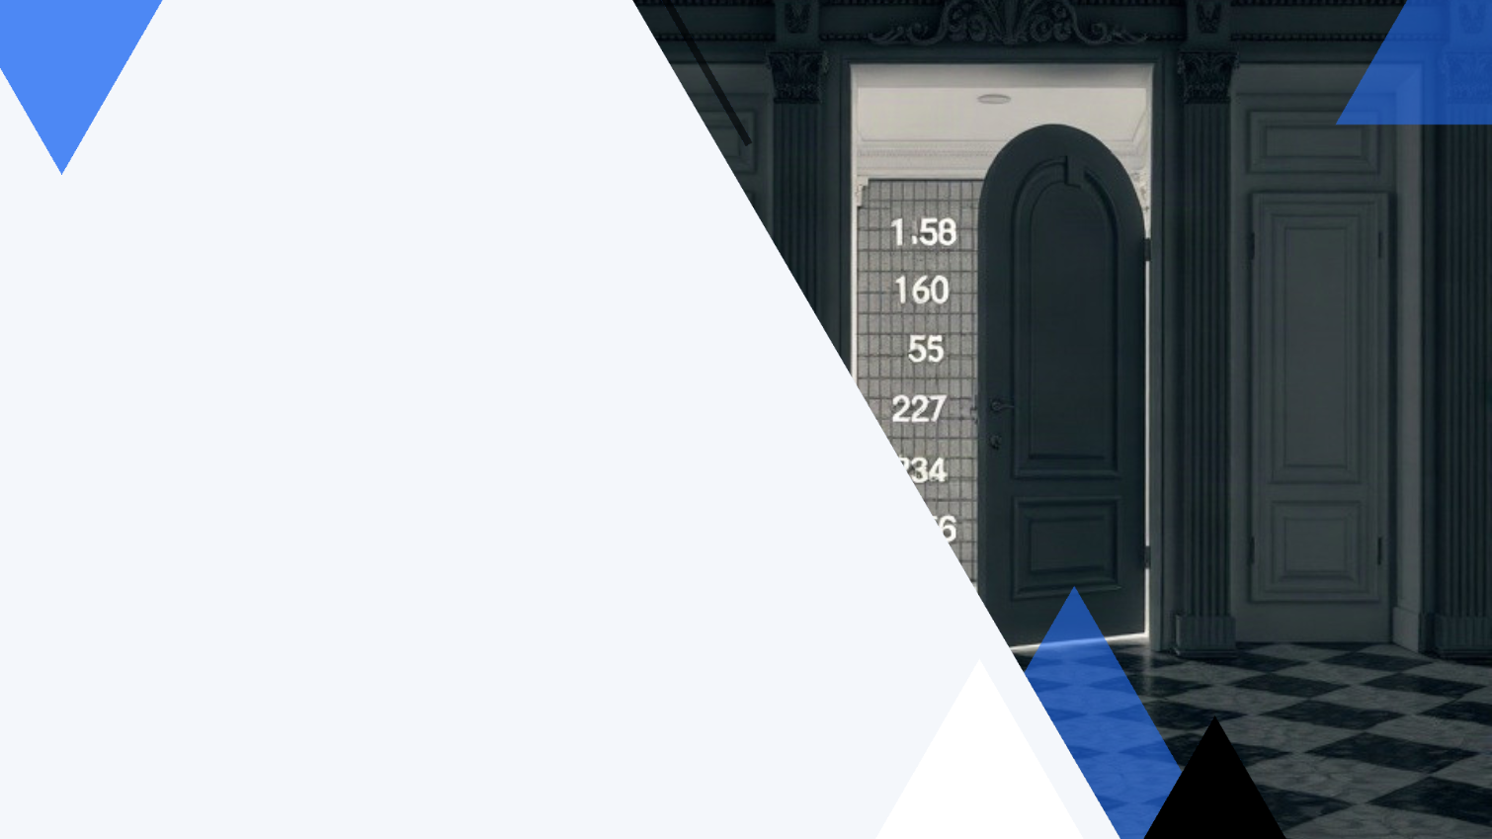
Парадокс Монти Холла: Почему интуиция подводит нас в теории вероятностей?
Автор презентации: Presentacium.ru

Slide 2

Введение
В этой презентации мы рассмотрим парадокс Монти Холла, который демонстрирует, как интуиция может нас обманывать в теории вероятностей. Узнаем условия задачи и сравним стратегии выбора, а также поймём, почему смена выбора увеличивает шансы на выигрыш.

Slide 3

Объяснение парадокса
Вероятность выигрыша в игре при выборе одной двери изначально составляет 1/3, однако, когда открывается заведомо проигрышная дверь и предлагается выбор между двумя оставшимися, шансы на успех возрастают до 2/3.
Это происходит потому, что первоначальный выбор фиксируется и демонстрирует ограниченность интуитивного подхода к пониманию теории вероятностей, приводя к парадоксальным результатам.
Для доказательства эффективности изменения выбора можно рассмотреть, что в серии из ста подобных игр при выборе одной двери выигрыш будет примерно в 33 случаях, а при изменении выбора — в 67.

Slide 4

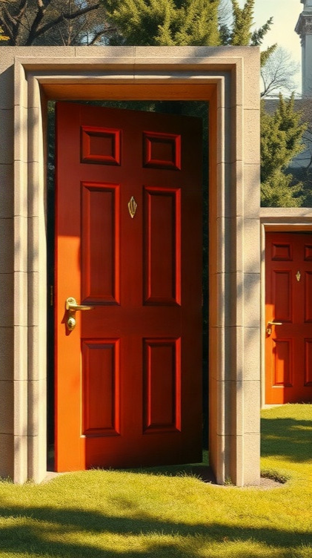
Условия задачи
В классическом варианте парадокса Монти Холла участвуют три двери: за одной из них находится автомобиль, за двумя другими — козы.
Играющий выбирает дверь, после чего ведущий, знающий расположение призов, открывает одну из оставшихся дверей с козой и предлагает игроку изменить свой выбор. Вероятность выигрыша при изменении выбора составляет 2/3, тогда как при сохранении первоначального решения — 1/3. Эти данные наглядно иллюстрируют парадокс.

Slide 5

Влияние дополнительной информации
1
Согласно условиям парадокса Монти Холла, вероятность выигрыша при изменении выбора участника составляет 2/3, в то время как изначальная вероятность выигрыша была 1/3. Это показывает, как дополнительная информация и изменение условий задачи влияют на исход.
2
В экспериментах с участниками парадокс демонстрирует, что даже при логически обоснованном решении интуиция часто приводит к ошибочным выводам.

Slide 6

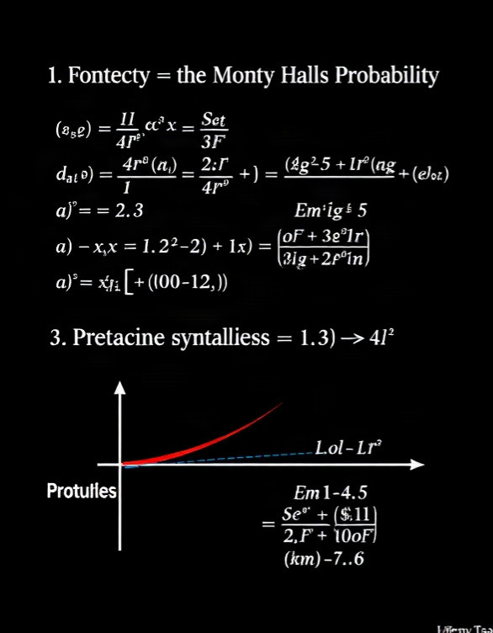
Ошибки интуиции
Интуитивное представление о вероятности часто приводит к ошибкам. Например, в задаче Монти Холла около 60% людей изначально выбирают стратегию, основанную на интуиции, и верят, что выбор второго варианта не увеличивает шансы на успех, хотя математически вероятность выигрыша при смене выбора возрастает до 66.67%, в то время как при первоначальном выборе она составляет лишь 33.33%. Это показывает, как важно учитывать реальные вероятности вместо интуитивных ощущений.

Slide 7

Примеры из реальной жизни
1
2
3
В телевизионной игре «Let's Make a Deal» участники имеют шанс 1 из 3 выбрать правильную дверь, за которой находится приз.
Когда игрок делает свой выбор, Монти Холл, ведущий, открывает одну из двух оставшихся дверей, за которой приза нет.
Оказывается, если игрок решит изменить свой первоначальный выбор после открытия одной из дверей, его шансы на выигрыш увеличиваются до 2/3. Исследования показывают, что при многократном повторении этой ситуации около 66% игроков выигрывают, если они меняют свой выбор, в то время как при неизменном выборе выигрыш составляет лишь около 33%.

Slide 8

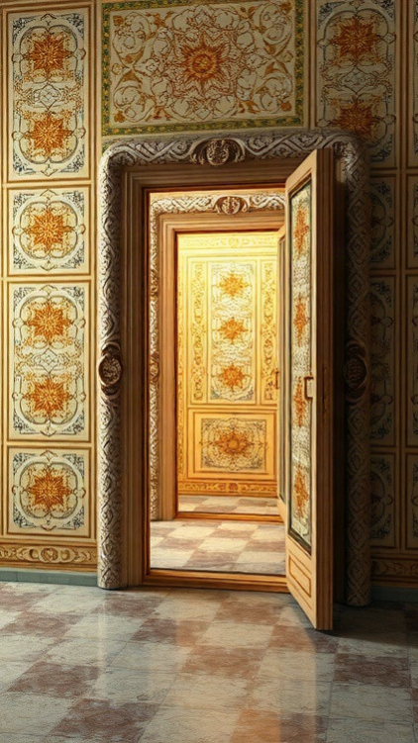
Математическое объяснение
Согласно парадоксу Монти Холла, вероятность выигрыша при смене выбора после открытия одной из дверей составляет 2/3, в то время как при первоначальном выборе шансы равны 1/3.
Это связано с тем, что открытие одной двери не изменяет изначальные вероятности, но позволяет исключить один из неверных вариантов.
Эксперименты показывают, что интуитивное понимание теории вероятностей часто приводит к неверным выводам, и лишь тщательный математический анализ позволяет увидеть истину.

Slide 9
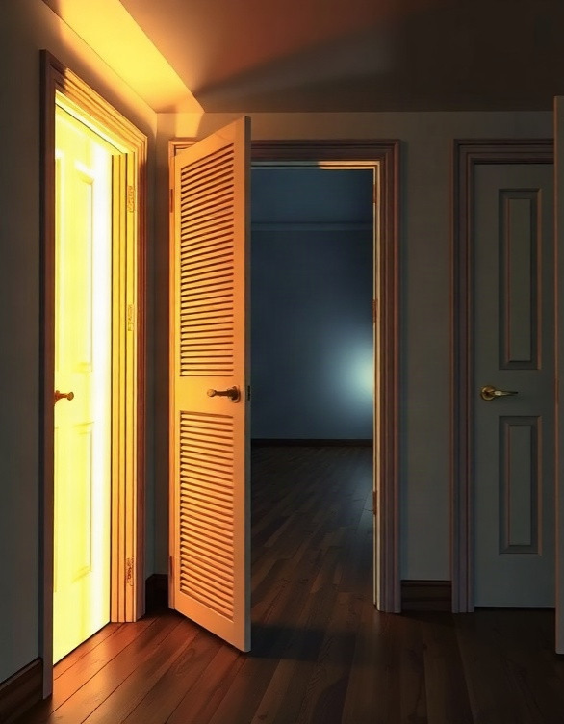
Влияние дополнительных условий
Если участнику предлагают сменить выбор после открытия одной двери из трёх, вероятность выигрыша увеличивается с ⅓ до ⅔. Это связано с тем, что одна из неправильных дверей открывается, и, следовательно, шансы на успех возрастают.
Согласно статистике, применение этого правила приводит к правильным решениям в 66,67% случаев по сравнению с 33,33% при первоначальном выборе.

Slide 10

Обсуждение результатов
Вероятность выигрыша при смене выбора после первого неверного ответа составляет 2/3 (или приблизительно 66,67%), что значительно выше, чем при первоначальном выборе (1/3 или 33,33%).
Этот результат демонстрирует, как интуитивное представление о вероятностях может вводить в заблуждение и противоречит ожиданиям, основанным на первом впечатлении.
Парадокс Монти Холла является наглядным примером того, как математика и логика могут выявить неожиданные закономерности в повседневной жизни.

Slide 11
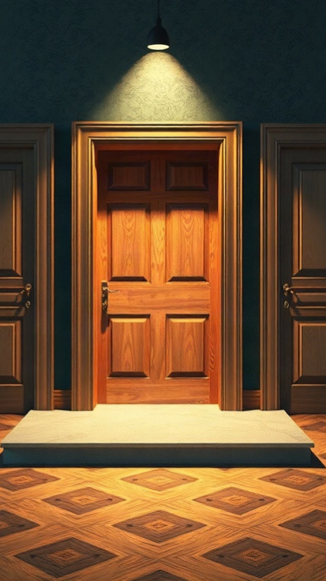
Применение парадокса в науке
В задаче Монти Холла, классический пример парадокса в теории вероятностей, вероятность выигрыша при смене выбора после открытия одной из дверей возрастает с ⅓ до ⅔.
Этот вывод противоречит интуиции многих людей, которые считают, что вероятность должна оставаться неизменной.
Исследования показывают, что около 90% людей изначально ошибаются в оценке вероятности при решении этой задачи, что подчеркивает сложность восприятия статистических закономерностей.

Slide 12
Парадокс Монти Холла в популярной культуре
Парадокс Монти Холла, ставший известным благодаря американскому телевидению, был описан в телевизионной игре «Let's Make a Deal», где участники должны были выбирать между тремя дверями, за одной из которых находился приз.
Несмотря на кажущуюся простоту, этот парадокс активно обсуждается в книгах и статьях по теории вероятностей, а также упоминается в задачах по математике на международных конкурсах, таких как Международная математическая олимпиада, привлекая внимание тысяч школьников и студентов по всему миру.
В современных телешоу и документальных фильмах, посвящённых науке и математике, парадокс Монти Холла также стал популярным сюжетом, наглядно демонстрирующим, как интуитивные представления могут расходиться с логическими выводами.

Slide 13

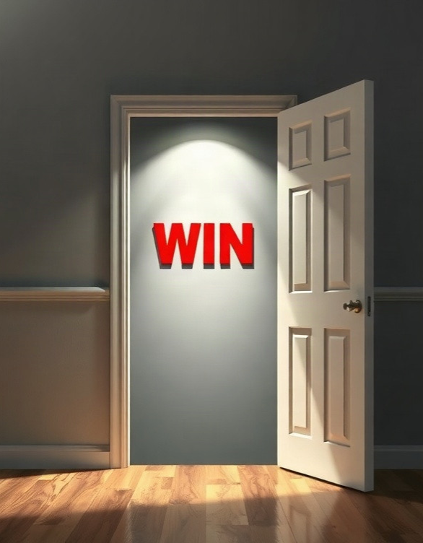
Выводы о парадоксе Монти Холла
Вероятность выигрыша при выборе одной двери изначально составляет 33,33%, а после того, как одна из неправильных дверей была открыта — 66,67%.
Это показывает, что в парадоксе Монти Холла интуиция может подводить, и вероятность успеха возрастает при изменении условий выбора.

Slide 14

Спасибо за внимание!
Спасибо за внимание. В этой презентации мы рассмотрели парадокс Монти Холла, изучили, как интуиция может нас подвести, и узнали о применении теории вероятностей в нестандартных ситуациях. Надеемся, что информация о парадоксе и ошибках интуиции будет полезна для лучшего понимания теории вероятностей.

